Slide 1

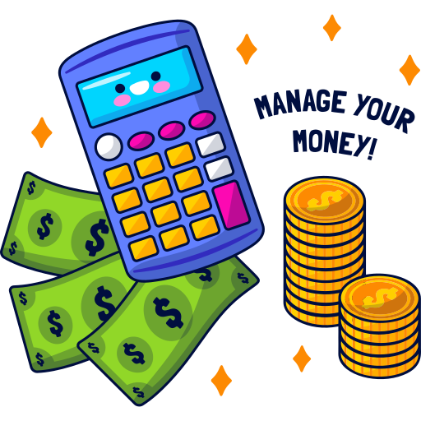
TRÒ CHƠI: GIẢI BÀI TOÁN THU CHI
Giả sử mẹ đưa cho em 150.000 đồng để mua thức ăn cho cả nhà dùng trong một ngày. Em hãy nêu phương án thực hiện nhiệm vụ này và giải thích vì sao em chọn như vậy ?

Slide 2
+ Phương án 1:
Rau = 10.000đ
Thịt lợn = 0,5 kg x 120.000 đ/kg = 60.000đ
Cá = 1 kg x 50.000 đ/kg= 50.000đ
Trái cây = 30.000đ
=> Tổng cộng mua hết 150.000đ
+ Phương án 2:
Rau = 16.000đ
Thịt bò = 0,2 kg x 240.000 đ/kg = 48.000đ
Đậu phụ = 20.000đ
Thịt lợn = 0,3 kg x 120.000 đ/kg = 36.000đ
Trái cây = 30.000đ
=> Tổng cộng 150.000đ

Slide 3

Kĩ thuật “Các mảnh ghép”
Giai đoạn 1
Nhóm chuyên sâu
Nhóm I : Câu a) Việc bạn Phương chi tiêu tùy tiện đã dẫn đến khó khăn gì trong cuộc sống? Nếu mẹ không đủ tiền để đưa thêm thì điều gì sẽ xảy ra?
Nhóm 2 : Câu b) Em hãy dự đoán những khó khăn có thể xảy ra nếu Phương tiếp tục chi tiêu như vậy?
Nhóm 3 : Câu c) Em hãy nêu lí do cần phải lập kế hoạch chi tiêu?
1
2
3

Slide 4




Kĩ thuật “Các mảnh ghép”
1
Nhóm I : Câu a
Nhóm 2 : Câu b
Nhóm 3 : Câu c
Giai đoạn 1
Nhóm chuyên sâu
2
3
1
1
1
2
2
2
3
3
3
Giai đoạn 2
Nhóm mảnh ghép
1
2
3
1
2
3
1
2
3
1. Chia sẻ kiến thức vòng chuyên sâu.
2. Từ trao đổi trên, em hãy cho biết Sự cần thiết phải lập kế hoạch chi tiêu.

Slide 5
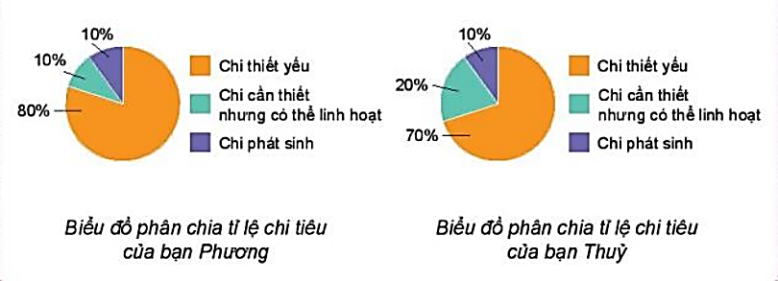
KHÁM PHÁ
2. Cách lập kế hoạch chi tiêu
Đọc thông tin trong SHS tr.49,50 và trả lời câu hỏi

Slide 6


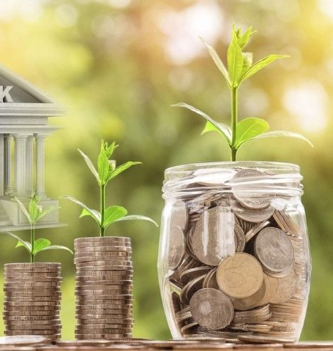
THẢO LUẬN NHÓM
Đọc các thông tin SHS tr.49, 50 và viết ra khổ giấy lớn các bước lập kế hoạch chi tiêu.

Slide 7

HOẠT ĐỘNG CÁ NHÂN
Em hãy tự lập một kế hoạch chi tiêu cá nhân theo các bước vừa học.

Slide 8






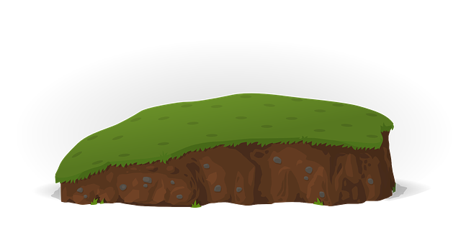




BẮT BƯỚM

Slide 9





2
1
3
4
5
CHÚC MỪNG
ĐỘI 1
CHÚC MỪNG
ĐỘI 2
10
4
4
6
6
2
8
8
10
2
ĐỘI 1
Kết thúc
ĐỘI 2

Slide 10











Nếu chi tiêu không có kế hoạch thì sẽ dẫn đến hậu quả gì?
A. Mua thừa đồ này, thiếu đồ kia; chi phí bị tổn hao bởi các khoản chi không chính đáng.
B. Tích ra được các khoản tiền tiết kiệm.
C. Có thể mua được nhiều đồ dùng mà mình yêu thích.
D. Không bị phụ thuộc ràng buộc bởi các nguyên tắc.
TRỞ VỀ

Slide 11
Khi thực hiện kế hoạch chi tiêu,
cần tập trung vào các khoản chi nào?
A. Chi phát sinh.
B. Chi thiết yếu, chi cần thiết nhưng có thể linh hoạt.
C. Chi cần thiết nhưng có thể linh hoạt.
D. Chi thiết yếu, chi cần thiết nhưng có thể linh hoạt, chi phát sinh.
TRỞ VỀ

Slide 12
Em tán thành với ý kiến nào dưới đây?
A. Sau khi đã lập được kế hoạch cần chi tiêu một cách hợp lí để thực hiện được những mục tiêu đã đề ra.
B. Chỉ cần có kế hoạch là chúng ta đã có thể có chi tiêu hợp lí.
C. Không cần kiểm tra hay thực hiện thêm bất cứ điều gì sau khi đã lập được kế hoạch chi tiêu.
TRỞ VỀ
D. Kế hoạch chi tiêu là một trong những điều giúp chúng ta có thể xóa đói giảm nghèo.

Slide 13
Sắp vào năm học, em cần mua thêm một số đồ dùng học tập nhưng số tiền tiêu vặt mẹ cho hằng ngày không quá nhiều để có thể mua được số đồ dùng mà em mong muốn em phải làm như thế nào?
A. Lên danh sách những món đồ mà mình cần mua, thực hiện tiết kiệm mỗi ngày từ số tiền mà mẹ cho để có thể mua được những món đồ mà mình cần.
B. Xin mẹ thêm tiền để mua các đồ dùng mà mình muốn.
C. Bỏ bớt các món đồ cần mua để có thể mua được với số tiền tiêu vặt mà mẹ cho.
D. Hỏi vay thêm bạn bè để có đủ số tiền cần thiết dùng để mua đồ dùng học tập khi vào trong năm học.
TRỞ VỀ

Slide 14

Ngọc muốn mua được bộ sách mới ra của tác giả Antoine de Saint-Exupéry nhưng số tiền mà Ngọc đang có chưa đủ. Theo em, Ngọc có thể thực hiện tiết kiệm chi tiêu như thế nào để đạt được mục tiêu mua bộ sách mới?
A. Ngọc có thể xin thêm mẹ tiền để mua bộ sách yêu thích.
B. Ngọc có thể kêu gọi bạn bè cùng góp tiền mua chung bộ sách.
C. Để có được tiền mua bộ sách mới Ngọc có thể tiết kiệm tiền từ các khoản tiền tiêu vặt hằng ngày, kiếm thêm một số tiền từ các kế hoạch nhỏ của bản thân.
D. Ngọc có thể lên kế hoạch xin người thân thêm tiền để thực hiện kế hoạch mua sách, vì mua sách là một mục tiêu tốt nên chắc chắn người thân sẽ sẵn sàng giúp đỡ Ngọc.
TRỞ VỀ

Slide 15



XỬ LÍ TÌNH HUỐNG
  Bài tập 3:
  Nhóm 1: Tình huống a
  Nhóm 2: Tình huống b

Slide 16

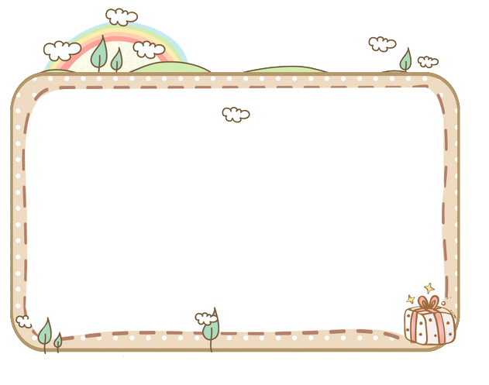


Bài tập 5:
Em hãy kể những thói quen chi tiêu của mình và cho biết thói quen chi tiêu nào chưa hợp lí.
Giải thích vì sao?

Slide 17


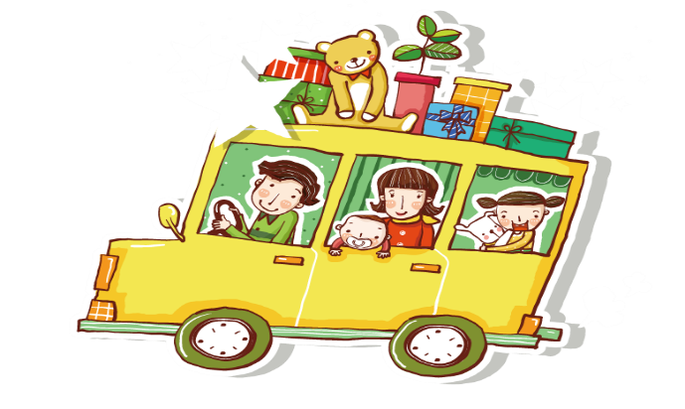
HOẠT ĐỘNG DỰ ÁN
Nhóm 1,2: Em hãy lập và thực hiện kế hoạch để khắc phục thói quen chi tiêu chưa hợp lí.
Nhóm 3,4: Em hãy viết bài chia sẻ về một thói quen chi tiêu hợp lí mà em tâm đắc.

